Slide 1


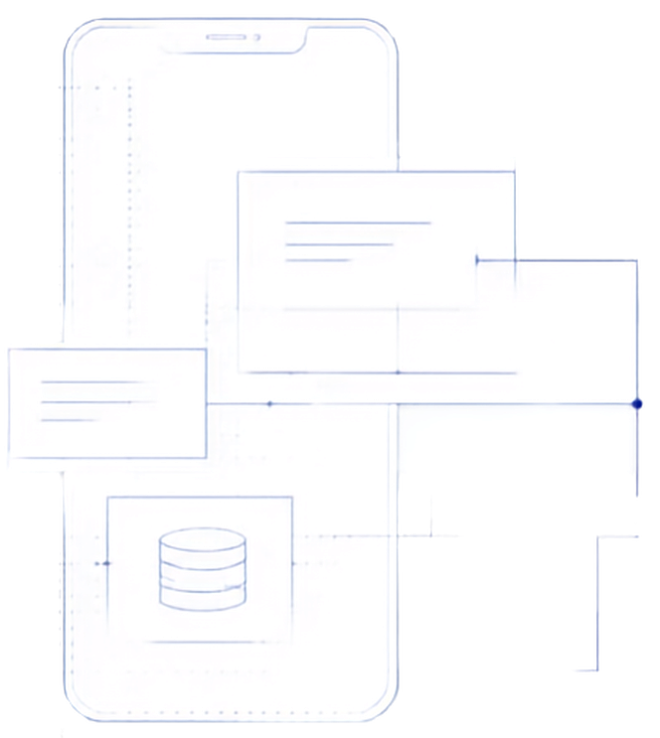






SAMSUNG INTERNSHIP
GIỚI THIỆU
DỰ ÁN
Mini Project
FlashCard – Ứng dụng Android học từ vựng
đa ngôn ngữ bằng Kotlin
Team
PEACE

Slide 2




GIỚI THIỆU
TEAM
Nhóm thực hiện dự án FlashCard – ứng dụng Android
học từ vựng đa ngôn ngữ bằng Kotlin
01
02
03
Nguyễn Trọng Khôi
Nguyễn Đình Tuấn
Nguyễn Đăng Nam
Project Lead
Android developer
DATA developer
Quản lý tiến độ dự án
Phát triển tính năng
Xử lý dữ liệu
Định hướng kỹ thuật
Xây dựng UI
Tester
Frond-end
Back-end
Đảm bảo tính nhất quán UI

Slide 3
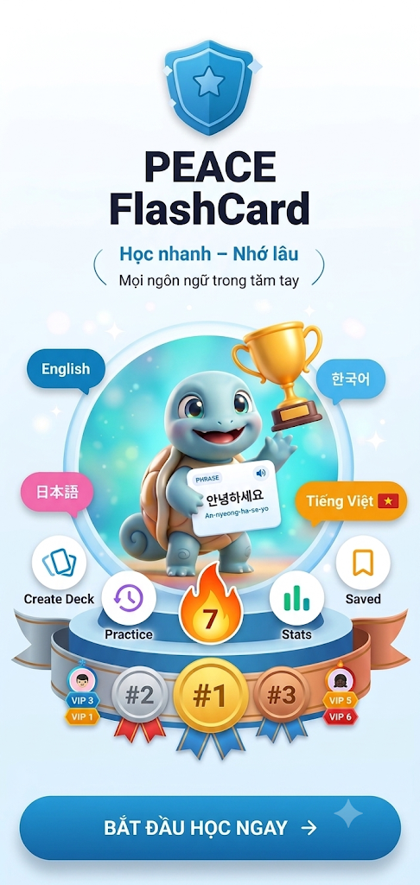
TỔNG QUAN DỰ ÁN
1.Mục đích: Nền tảng học 10 ngôn ngữ với trải nghiệm hiện đại.
2.Công nghệ lõi: Kotlin, Jetpack Compose, Room SQLite, StateFlow.
3.Tính năng nổi bật: Spaced Repetition (SRS), Gamification (VIP, Streak, Pháo hoa), Widget theo dõi, Thông báo thông minh.
4.Kiến trúc: MVVM + Repository (UI -> ViewModel -> Repository -> DAO -> Database).

Slide 4






MỤC ĐÍCH
CỦA DỰ ÁN
01
02
03
Problem
Solution
Goal
Việc học từ vựng
đa ngôn ngữ thiếu
hiệu quả và hệ thống
Ứng dụng FlashCard
Android với Kotlin
và JetpackCompose
Xây dựng ứng dụng
học từ vựng đa ngôn ngữ
hiệu quả và dễ sử dụng

Slide 5















CÔNG NGHỆ SỬ DỤNG
01
Development
04
Data
Android
Kotlin
JetpackCompose
Database
SQLite
FlashCard
02
UI
05
System
View & Layout
RecyclerView
Adapter
BroadcastReceiver
Notification
Thread
Handler
Sync Task
03
Architecture & Components
Activity
Fragment
Intent

Slide 6
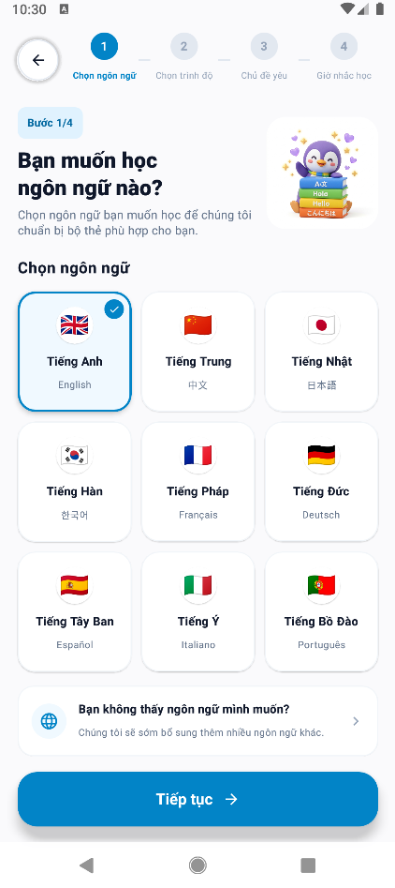
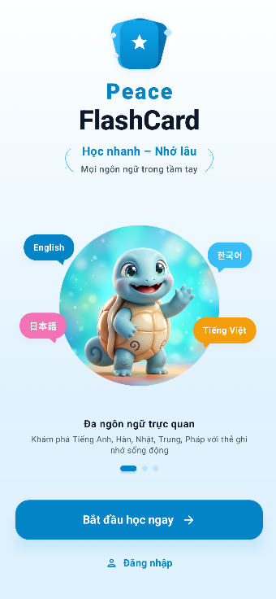
HIỆU ỨNG & TRẢI NGHIỆM NGƯỜI DÙNG
Chọn ngôn ngữ muốn học
Bắt đầu vào học
Đăng nhập nếu đã có tài khoản
Tiếp tục...

Slide 7
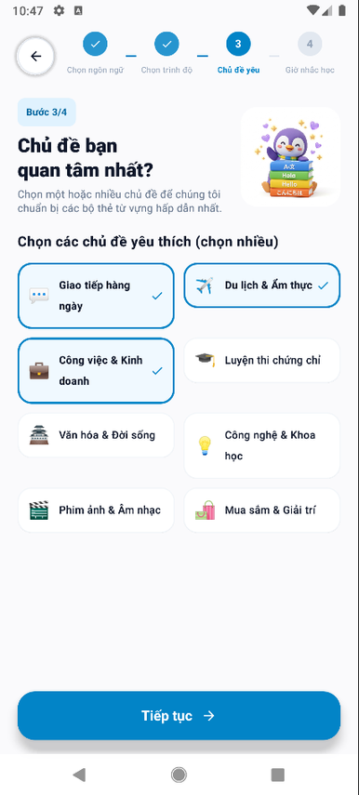
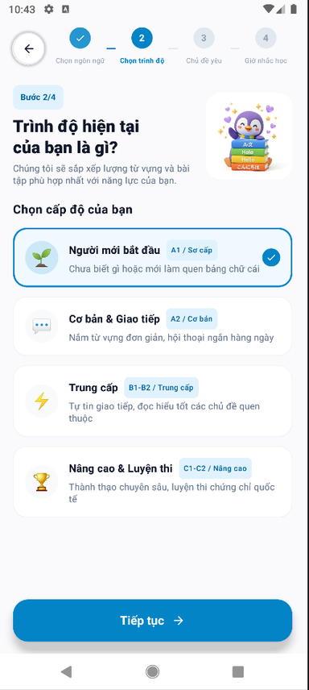
HIỆU ỨNG & TRẢI NGHIỆM NGƯỜI DÙNG
Chọn chủ đề muốn học
Tiếp tục...
Tiếp tục...
Chọn cấp độ của bạn

Slide 8
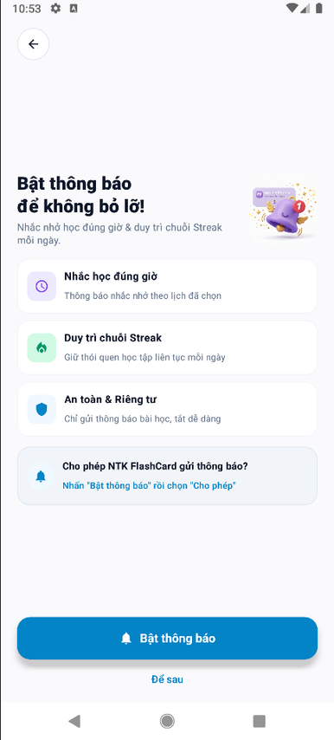
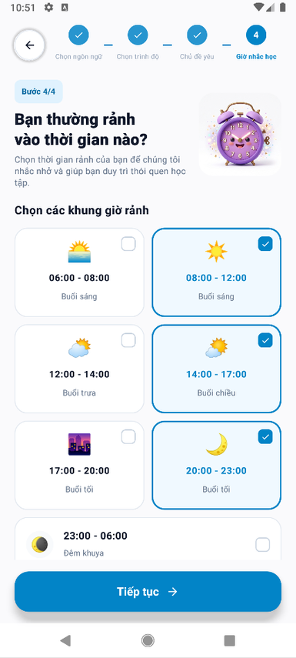

HIỆU ỨNG & TRẢI NGHIỆM NGƯỜI DÙNG
Chọn khung giờ rảnh để được nhắc thông báo
Tiếp tục...
Bật thông báo để nhận thông báo

Slide 9
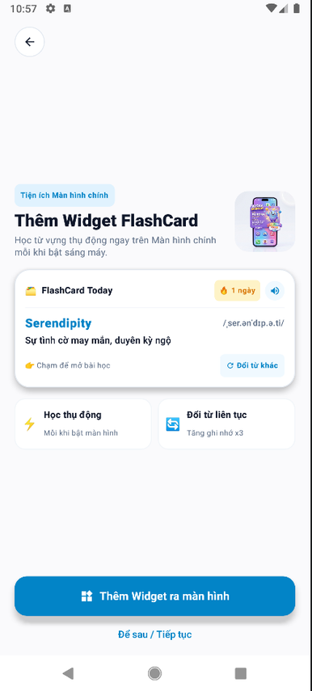
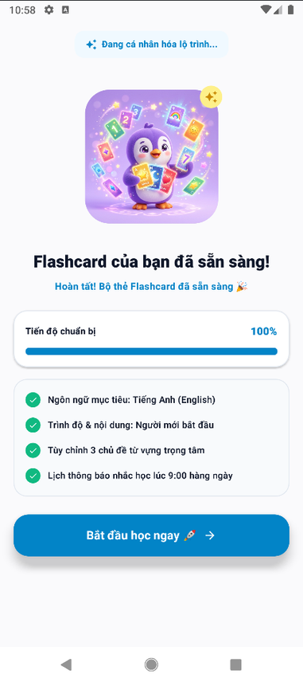
HIỆU ỨNG & TRẢI NGHIỆM NGƯỜI DÙNG
Thêm widget
Vào app học ngay

Slide 10
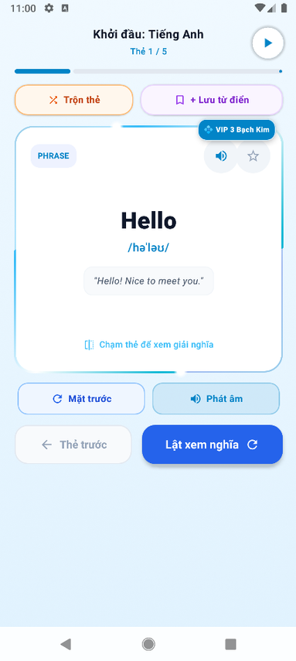
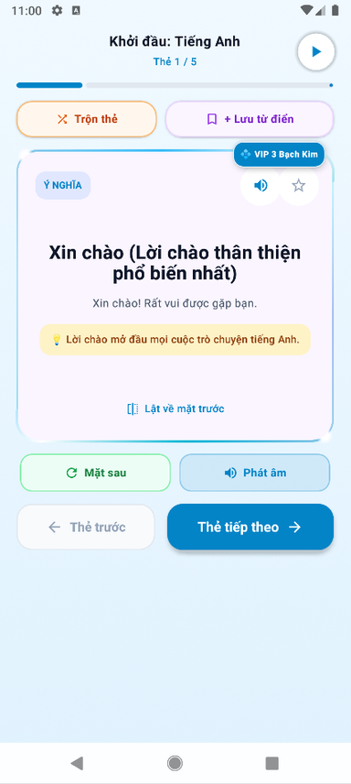
TRẢI NGHIỆM HỌC & THEO DÕI
Ấn để trộn thẻ
Tự động chạy
Lưu vào từ điển riêng
Quay lại thẻ trước
Nghe phát âm như bản xứ
Chuyển thẻ mới
Lật để xem nghĩa

Slide 11
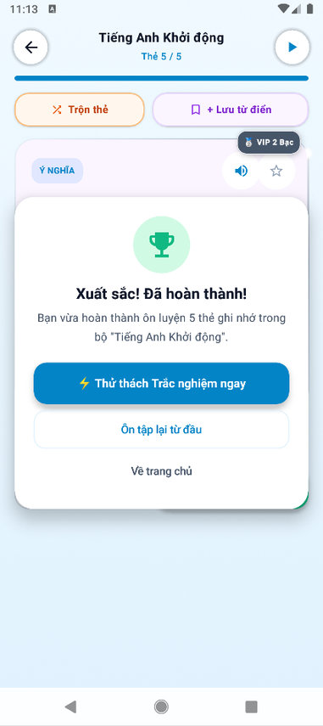
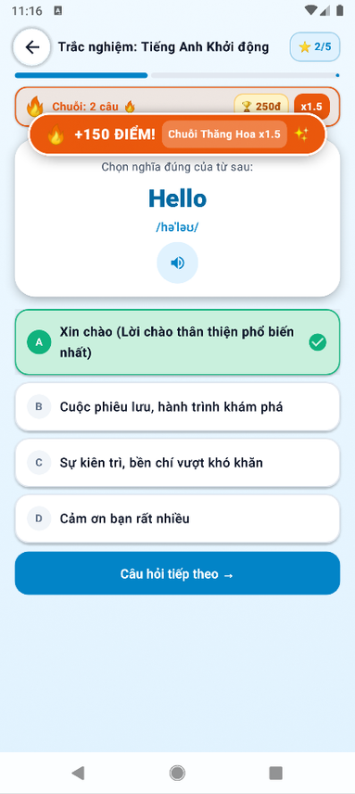
TRẢI NGHIỆM HỌC & THEO DÕI
Điểm cộng khi trả lời đúng
Làm bài Test
Học lại từ đầu
Chọn đáp án đúng và qua câu tiếp theo
Về trang chủ

Slide 12
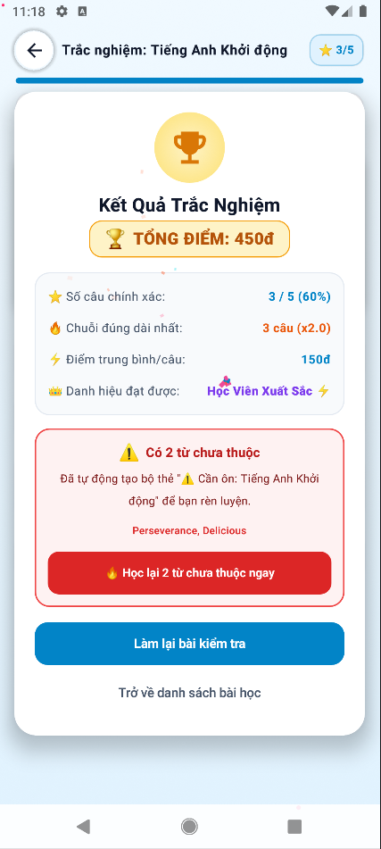
TRẢI NGHIỆM HỌC & THEO DÕI
Tổng điểm
Xem số câu làm đúng
Điểm trung bình 1 câu
Chuỗi đúng dài nhất
Có thể học lại từ chọn sai
Làm lại hoặc trở về trang chủ

Slide 13
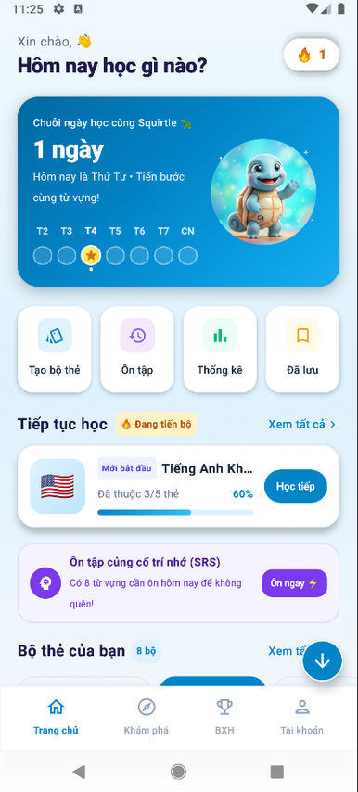
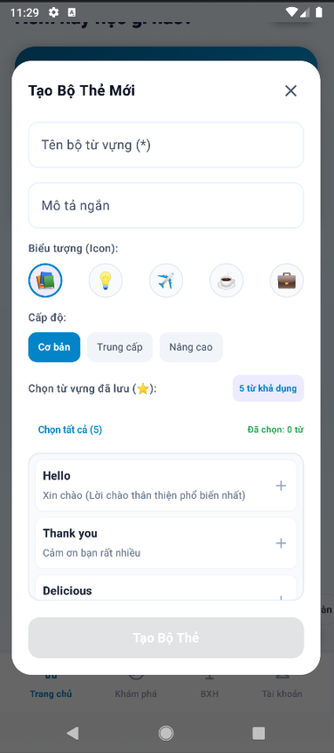

CHỨC NĂNG TẠO BỘ THẺ RIÊNG
Đặt tên cho bộ thẻ
Tạo bộ thẻ riêng
Có thể chọn icon riêng
Mô tả (nếu cần)
Định nghĩa cấp độ
Thêm từ vựng vào bộ thẻ

Slide 14
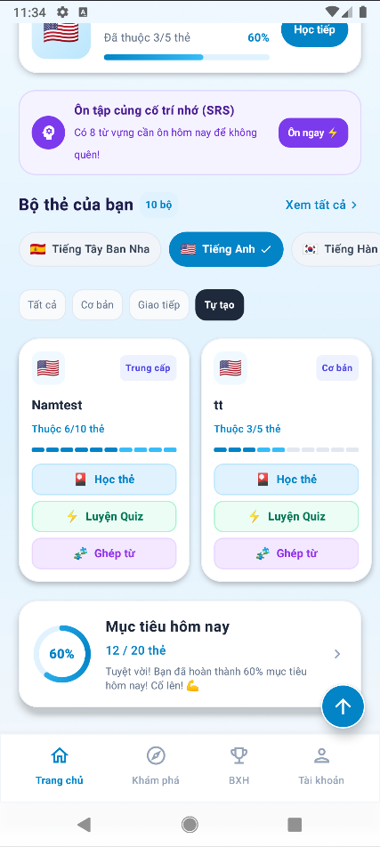
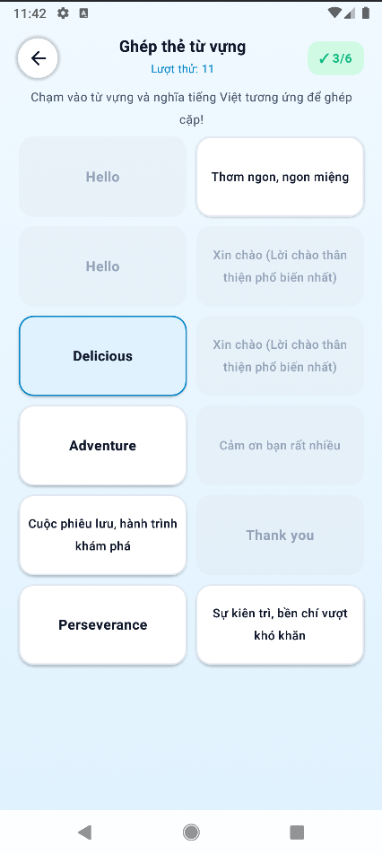
CHỨC NĂNG TẠO BỘ THẺ RIÊNG
Bộ thẻ vừa tạo
Chức năng ghép từ vựng
Có thể chọn các chức năng
Phần trăm mục tiêu trong ngày

Slide 15
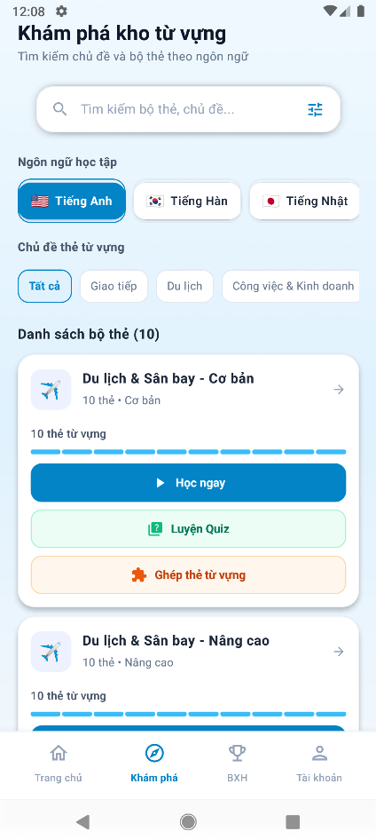
TRẢI NGHIỆM NGƯỜI DÙNG
Tìm kiếm bộ thẻ và chủ đề
Chọn ngôn ngữ
Các bộ thẻ

Slide 16
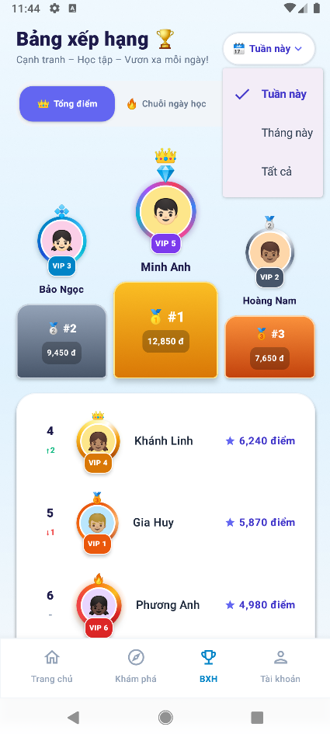
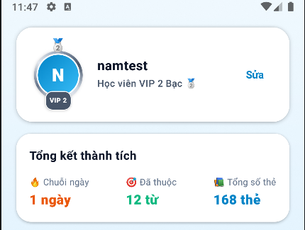
TRẢI NGHIỆM NGƯỜI DÙNG
Phân loại theo Tuần, Tháng, Toàn thời gian
Hiển thị tên và avata của user
Xếp hạng theo điểm, chuỗi ngày học hoặc số thẻ đã học
Thành tích

Slide 17
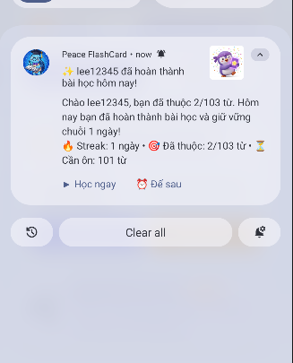
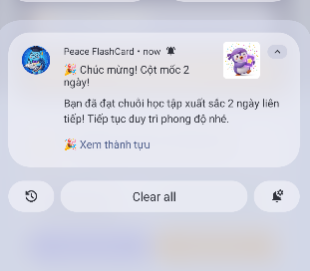
THÔNG BÁO

Slide 18
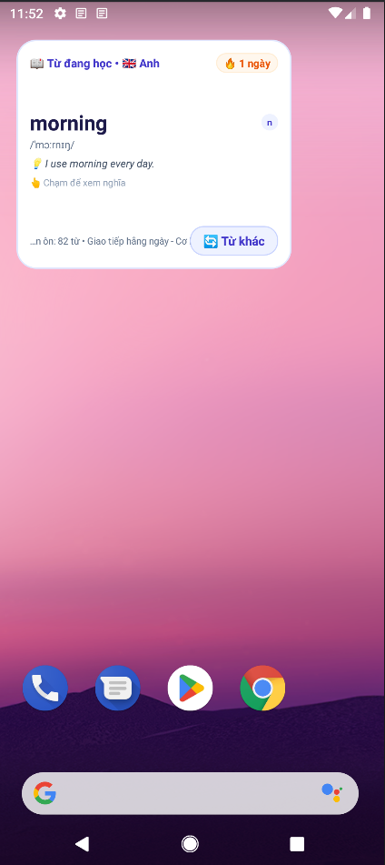
WIDGET
Hiển thị từ chưa thuộc
Tự động đổi hoặc có thể đổi thủ công
Có câu ví dụ và lật để xem nghĩa

Slide 19









KẾT LUẬN
Học dễ hơn, ghi nhớ tốt hơn, tiến bộ mỗi ngày.
Peace FlashCard giúp biến việc học từ vựng thành một trải nghiệm đơn giản, thú vị, nhất quán.
Một ứng dụng - Nhiều ngôn ngữ - Một hành trình học tập.

Slide 20



THANK YOU
FOR WATCHING
─────────────────
SPECIAL THANKS TO
MENTOR PHÚC MENTOR PHONG
GUIDANCE & GUIDANCE &
SUPPORT SUPPORT
HR DEPARTMENT OUR TEAM
SUPPORT & DEDICATION &
COLLABORATION TEAMWORK
─────────────────
THANK YOU FOR BEING WITH US!
▌ AND NOW, LET'S MOVE ON TO THE DEMO →
TEAM PEACE

